Slide 1



« Comment améliorer la qualité de vie des soignants en réanimation » grâce à la technologie…
Faivre Laurent, IDE Coordonnateur Technique Réanimation

Slide 2
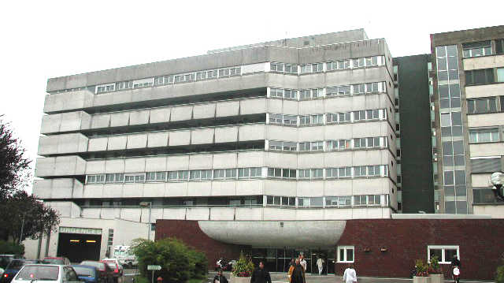





Slide 3
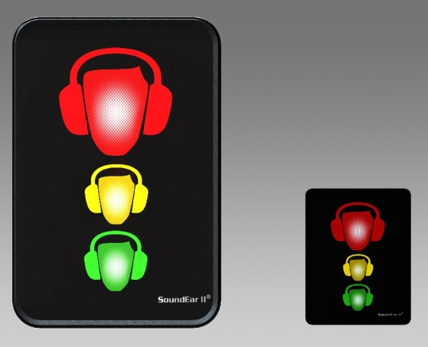
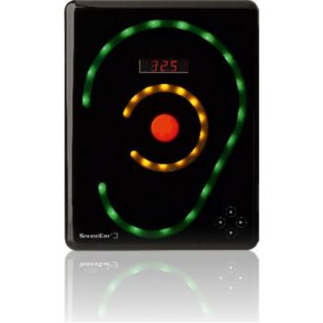


Constat très clair que le sonomètre de réa était très souvent dans le rouge!
De trop nombreuses alarmes sonores nuisaient à la surveillance de nos patients

Slide 4
Étude du bruit dans un service de réanimation
J.-C. Venhard et a.;1997
Selon l’OMS, le bruit dans l’environnement hospitalier ne devrait pas dépasser 45dB
Méthode :
18 enregistrements nocturnes de 12 heures et 30 minutes, dans quatre chambres du service de réanimation polyvalente de Châteauroux.
80 dB = perceuse pneumatique en fonctionnement
Résultats :
Niveau de bruit ambiant moyen : 59 +/- 1,9 dB(A),
Niveau de bruit de crête moyen de 68,6 +/- 2,2 dB(A),
Niveau de bruit de fond moyen de 52,07 +/- 0,72 dB(A).
4 pics par heure supérieurs à 80 dB(A),
Plus d'un pic par minute supérieur à 70 dB(A).
Les éléments perturbateurs sont surtout les alarmes et le personnel.
  Perturbation de l'organisation du sommeil
  augmentation du niveau de stress.
Notes:
La fatigue de l’alarme peut nuire à l’efficacité et à la concentration des infirmières sur leurs tâches, ce qui menace la sécurité des patients
: certaines études suggèrent qu’aux heures de pointe, les infirmières peuvent ne pas être en mesure de reconnaître les mélodies comme des alarmes et d’y répondre [6].
L’ECRI (Emergency Care Research Institute) est une organisation internationale qui publie un classement annuel des dangers les plus importants causés par la technologie médicale
Pendant de nombreuses années, leur liste comprenait le sujet des risques d’alarme. Ce danger a été décrit comme l’absence d’une réaction adéquate à une alarme et une mauvaise gestion des alarmes ou de leurs paramètres [7].
Dans le cas de la fatigue de l’alarme, il est défini comme une exposition excessive au stimulus généré par l’unité de surveillance [13]. Les chercheurs soulignent l’importance de la différenciation entre la fatigue aiguë et chronique; toutefois, la documentation sur le sujet n’indique pas clairement quelle forme la fatigue d’alarme est mieux catégorisée comme [12]. La surcharge cognitive du travail est liée à la nécessité d’un traitement rapide de l’information par les infirmières, et la surcharge physique se rapporte à l’effort physique direct qui a lieu pendant le travail [14]. Les alarmes causent une surcharge de travail en quantité, en qualité, en zones cognitives et physiques [15]. Un facteur important contribuant à la fatigue et à la fatigue de l’alarme est le bruit
Selon les lignes directrices de l’Organisation mondiale de la Santé, le bruit dans l’environnement hospitalier ne devrait pas dépasser 35 Db
3.1. Alarmes lourdes et fausses
Dans des études menées par Christensen et coll., 59 % des infirmières interrogées ont indiqué que les inconvénients des alarmes résultent de seuils d’alarme mal fixés [25]. De plus, 95 % des infirmières ont déclaré qu’elles ressentaient souvent le fardeau des alarmes [26]. Les inconvénients des alarmes provoquent des perturbations dans les soins aux patients [9,11,26,27]. Fait important, les nuisances et la fausseté des alarmes entraînent une réduction de la confiance dans les systèmes de surveillance [11]. En raison du grand nombre de fausses alarmes, le personnel infirmier n’est pas en mesure d’y réagir de la bonne façon [27]. Selon les infirmières étudiées, les technologies modernes sont trop compliquées, tandis que les fausses alarmes sont trop fréquentes et détournent leur attention [26].
3.2. Fatigue d’alarme
Selon 93 % des infirmières, la fatigue de l’alarme peut causer des alarmes excessivement modérées ou ignorées. Dans la même étude, jusqu’à 81 % des répondants ont déclaré que la fatigue des alarmes résulte du nombre excessif de fausses alarmes [25]. Il est à noter que 52 % des infirmières ne savent pas comment prévenir la fatigue des alarmes. Certains d’entre eux déclarent que la seule façon est d’adapter les alarmes des dispositifs montrant les paramètres de vie des patients à leur état de santé [27].
3.3. Gestion des alarmes
En ce qui concerne le principal obstacle à la gestion des alarmes, les résultats des études ne font pas l’unanimité. Selon Sowan et coll., les infirmières considèrent que la difficulté de reconnaître la source et la priorité d’une alarme est le principal obstacle [26], où la valeur pondérée moyenne obtenue à partir de la synthèse des données donne le résultat Type inconnu de nœud : police = 3,55. Un obstacle supplémentaire est le nombre insuffisant de personnel, ce qui empêche des réactions adéquates aux alarmes [11]. Parmi les obstacles les moins importants à la réaction aux alarmes, les répondants ont énuméré : pas de formation à l’utilisation des systèmes d’alarme, difficulté dans le bon réglage des alarmes et autres sons non cliniques, ce qui n’est pas entièrement confirmé par la synthèse des données Type inconnu de nœud : police = 4,87.
Christensen et coll. ont administré leur propre questionnaire de 10 éléments auprès des infirmières australiennes. Plus de 50 % des répondants croient que les alarmes fastidieuses résultent de la précision et des réglages incorrects des appareils. De plus, les infirmières suggèrent que plus de la moitié des alarmes résultent de l’absence d’infirmières au chevet d’un patient. D’une part, cela a causé de l’irritation et de l’ignorance parmi d’autres infirmières, mais d’autre part, certaines d’entre elles ont fait preuve d’un sentiment de co-responsabilité professionnelle et ont réagi aux signaux d’alarme du patient de quelqu’un d’autre [25].
Dans les études de qualité, les infirmières présentent un sentiment de responsabilité pour le réglage correct et individualisé des alarmes [28,29]. Toutefois, un nombre excessif de tâches fait très souvent de la gestion des alarmes une tâche de faible priorité. Les infirmières américaines se sentent surchargées de travail et ne veulent pas assumer la responsabilité exclusive de réagir aux alarmes, en attendant le soutien d’autres membres de l’équipe [28]. Les infirmières allemandes, qui sont également ouvertes à l’introduction de la technologie mobile, signalent des difficultés avec la technologie de pointe et de nombreuses préoccupations au sujet de samise en œuvre [ 29].
3.4. Risque de partialité
Deux études de qualité et cinq études quantitatives ont été incluses dans la recherche. Les résultats des études de qualité sont la voix du personnel de santé qui évalue la fatigue d’alarme. Ils sont un élément nécessaire pour décrire les résultats finaux; cependant, ils peuvent causer des préjugés, étant d’une forme différente de d’autres articles.

Slide 5

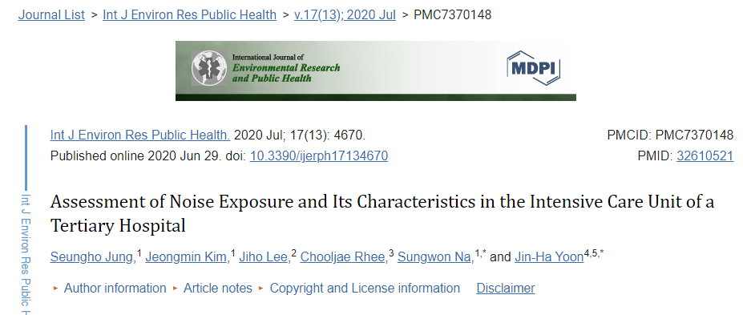
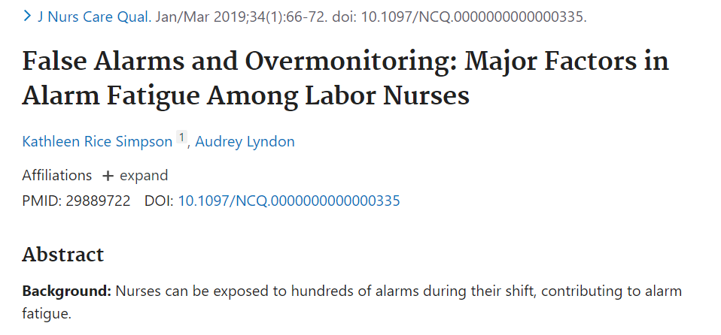
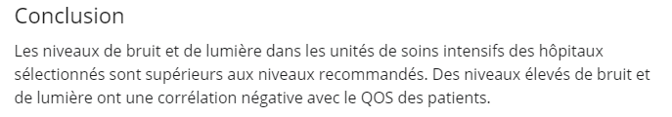
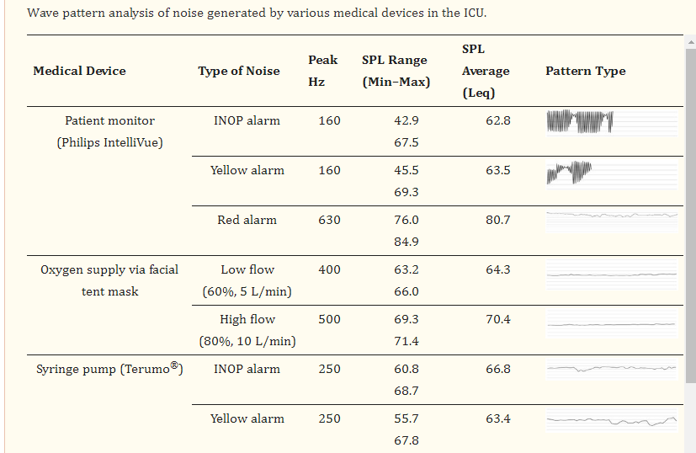

Slide 6
Le concept « d’ALARM FATIGUE »
USA depuis 2011
Quand un soignant se trouve confronté à plus de 350 alarmes par jour et se trouve donc dans l’impossibilité de les gérer correctement.
Quand un patient ne peut pas trouver le repos du fait des alarmes qui sonnent sans cesse.
Quand une alarme vraie se perd dans un bruit de fond d’alarmes de moindre importance.
En 2013, la « Joint Commission », impose aux établissements de prioriser la gestion des alarmes et identifier les alarmes à prendre en compte dans les meilleurs délais.
Notes:
La réaction subjective la plus courante et la mieux documentée au bruit est l’irritation, qui peut également inclure la peur et la colère légère, liée à la conviction que l’on est interrompu exprès [17]. Un environnement bruyant peut décourager la collaboration, intensifier l’agressivité et entraver la capacité de traiter les signaux sociaux [17]. Le bruit est un facteur qui peut contribuer à un sentiment de peur et de stress dans une salle. D’autre part, le personnel travaille mieux dans un environnement qui lui procure un sentiment de sécurité, de paix et d’espace [18]. L’exposition prolongée à ce facteur sensoriel entraîne le stress, qui est un déterminant de l’épuisement professionnel chez les infirmières en soins intensifs [19]. Des études ont montré que les gens s’adaptent à des environnements de travail bruyants, s’engagent moins interpersonnellement et de façon réfléchie, et montrent moins de préoccupation pour le patient etl’environnement [ 14

Slide 7
Quels sont les effets « d’ALARM FATIGUE »
Retard ou défaut de réponse voir même désactivation des alarmes (Atzema et al., 2006; Wyckoff, 2009)
Les nuisances et la fausseté des alarmes entraînent une réduction de la confiance dans les systèmes de surveillance (Petersen et al.,l 2017)
Irritation, peur, colère liée à l’interruption de tâche (Stansfeld, S.A. et al.,2003)
Diminution du bien-être et réduction du rendement au travail par diminution de l’attention des soignants (Wung, S.F.et al .,2017)
Stress du patient important (Atzema et all., 2006)
Notes:
La réaction subjective la plus courante et la mieux documentée au bruit est l’irritation, qui peut également inclure la peur et la colère légère, liée à la conviction que l’on est interrompu exprès [17]. Un environnement bruyant peut décourager la collaboration, intensifier l’agressivité et entraver la capacité de traiter les signaux sociaux [17]. Le bruit est un facteur qui peut contribuer à un sentiment de peur et de stress dans une salle. D’autre part, le personnel travaille mieux dans un environnement qui lui procure un sentiment de sécurité, de paix et d’espace [18]. L’exposition prolongée à ce facteur sensoriel entraîne le stress, qui est un déterminant de l’épuisement professionnel chez les infirmières en soins intensifs [19]. Des études ont montré que les gens s’adaptent à des environnements de travail bruyants, s’engagent moins interpersonnellement et de façon réfléchie, et montrent moins de préoccupation pour le patient etl’environnement [ 14

Slide 8
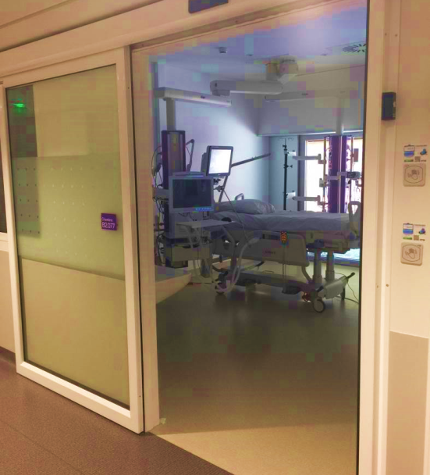
ObjectifS:
Travailler Le concept de la « chambre silencieuse » POUR REDUIRE LES ALARMES
11

Slide 9

Comment surveiller un patient en prenant en compte le concept de chambre silencieuse???

Slide 10
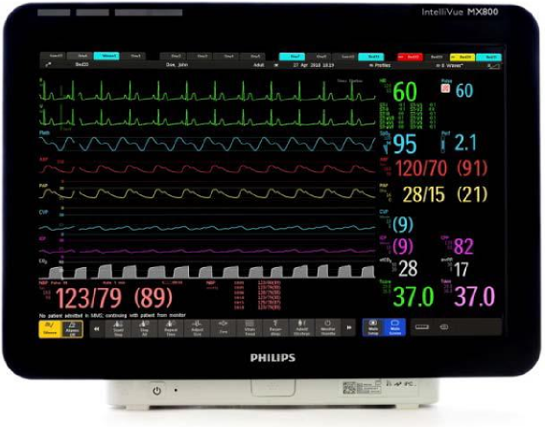
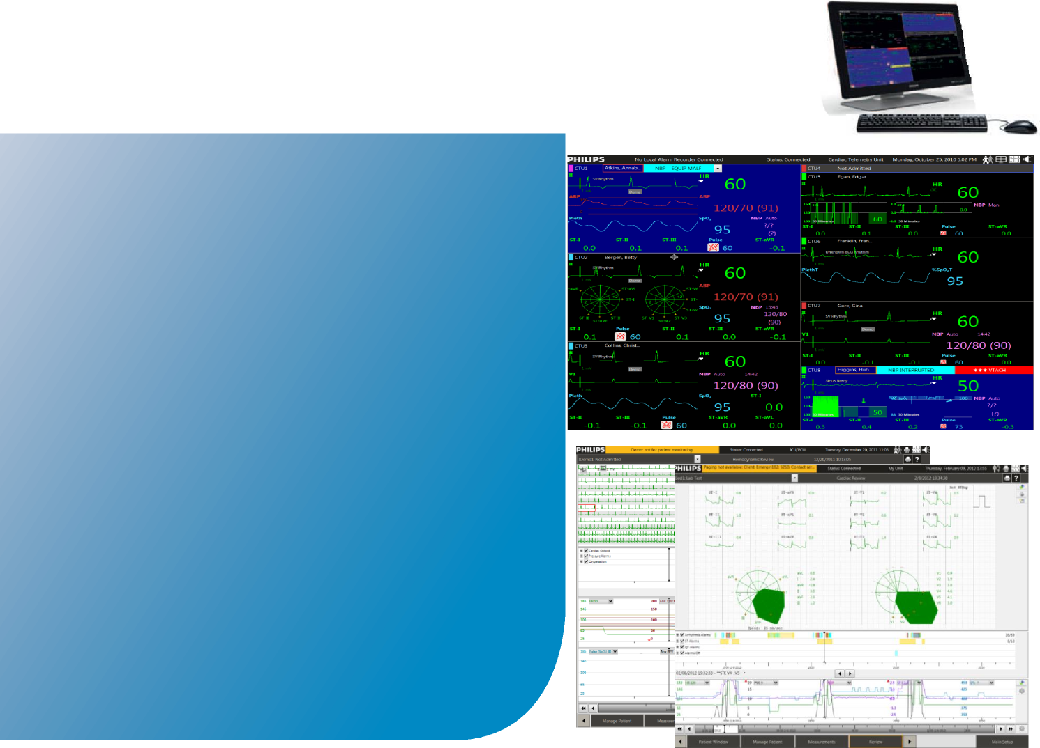
Pour ce qui est des données issues du scope….

Slide 11
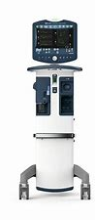
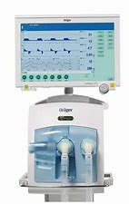
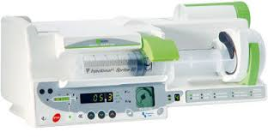

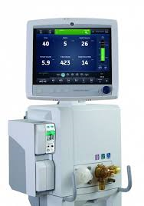
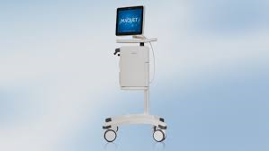
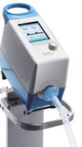
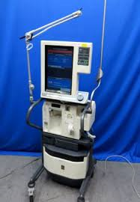
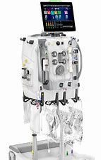
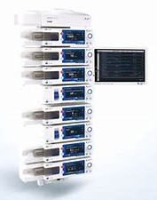
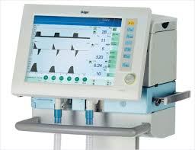
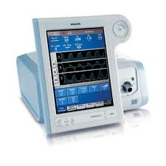
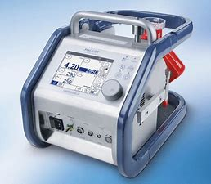
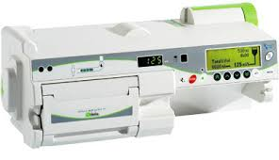
Mais qu’en est-il pour tous les autres DM?

Slide 12
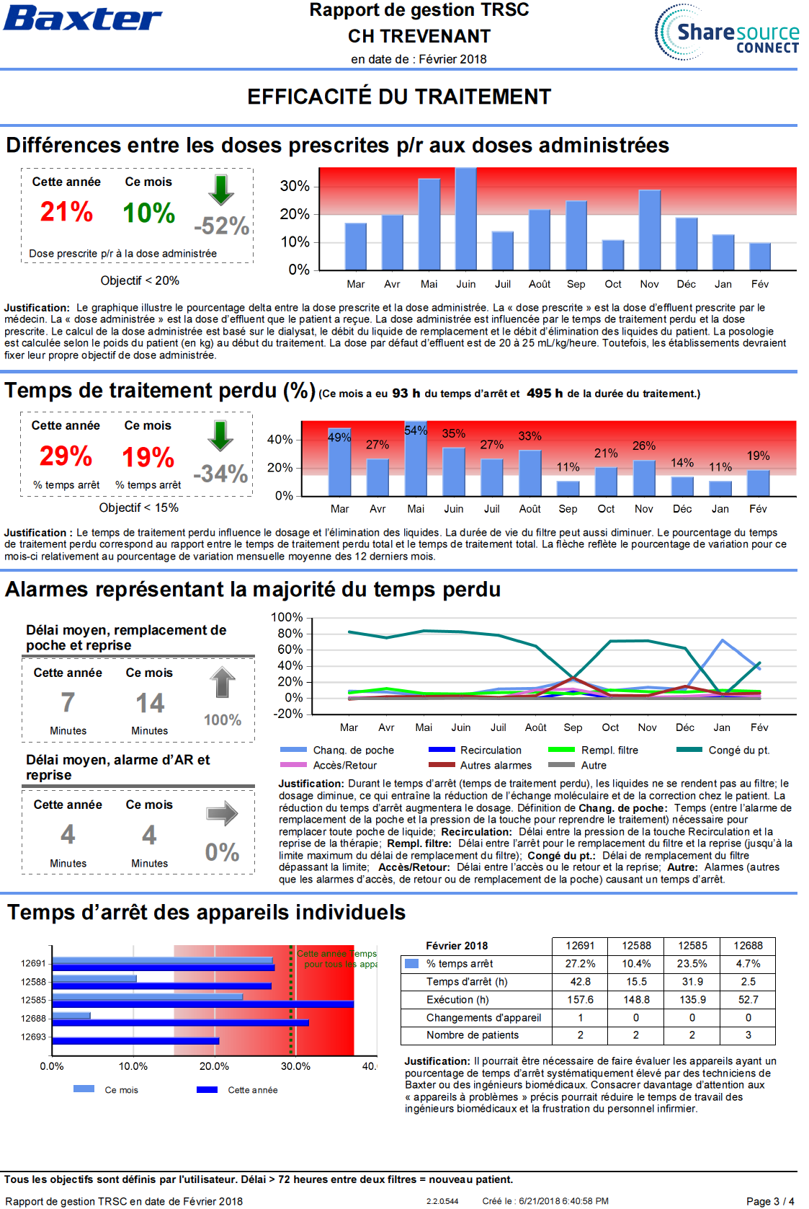
Rapport de gestion TRSc Baxter
Principales alarmes représentant la majorité de temps perdu

Slide 13
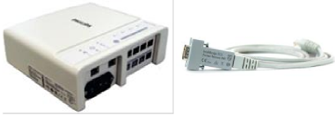
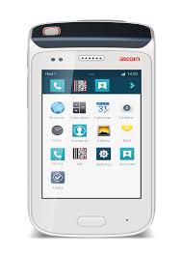

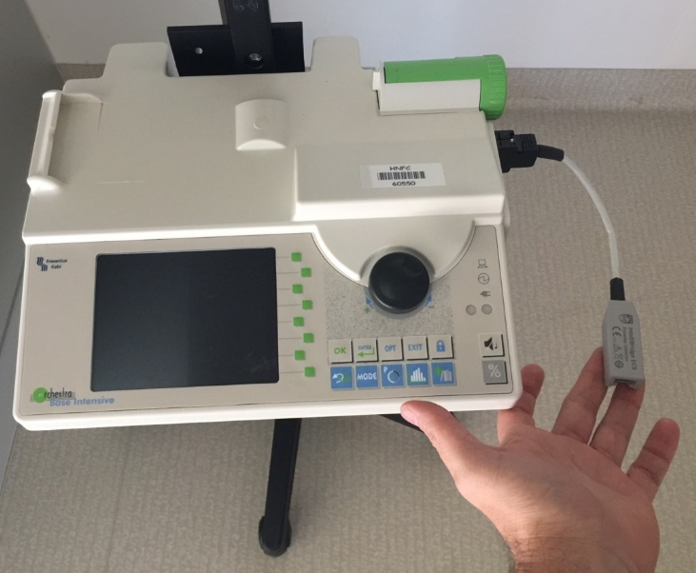

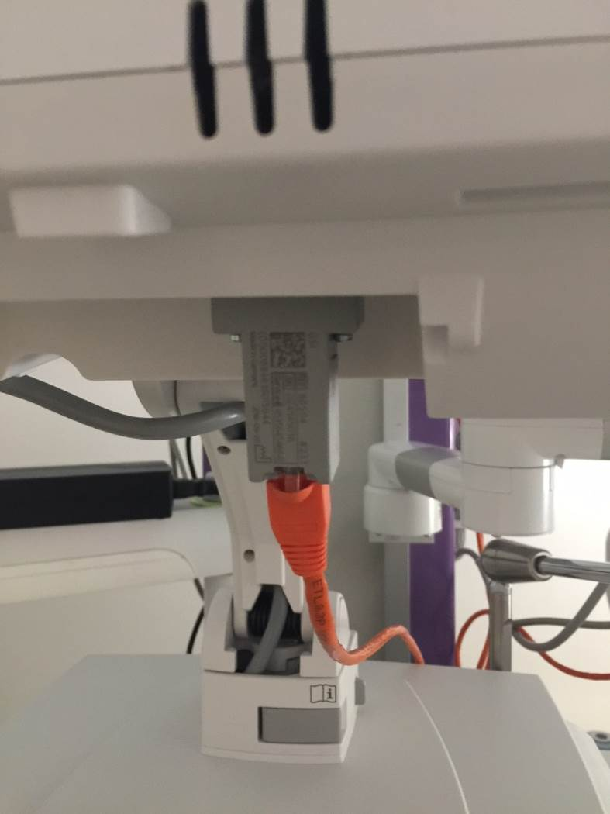
Comment avons-nous remédié à cette problématique???
Grâce à l’externalisation des alarmes
Smartphone
+ application Care Event
Intégrateur
Utilisation du wifi hospitalier
Report des alarmes sur Smartphones
Gestion des alarmes et visualisation des tracés
Choix des alarmes transmises
Escalade de l’information

Slide 14
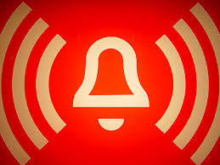

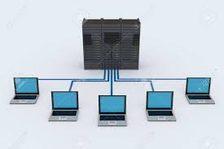
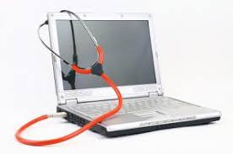
CARE EVENT

Slide 15

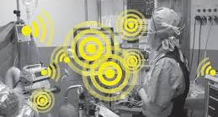
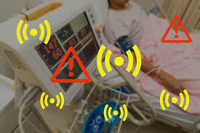

PIEGES A EVITER…..

Slide 16
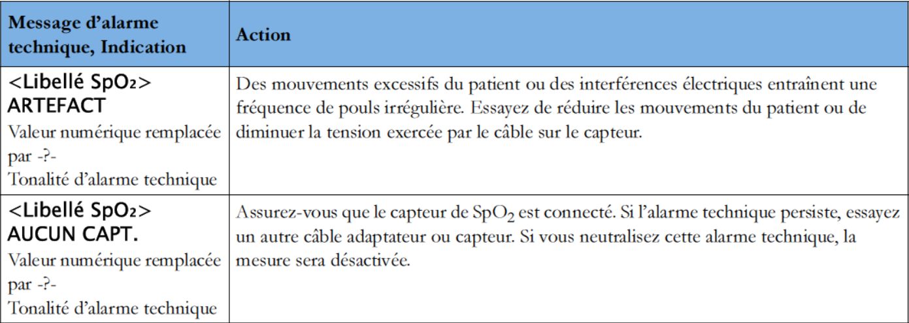
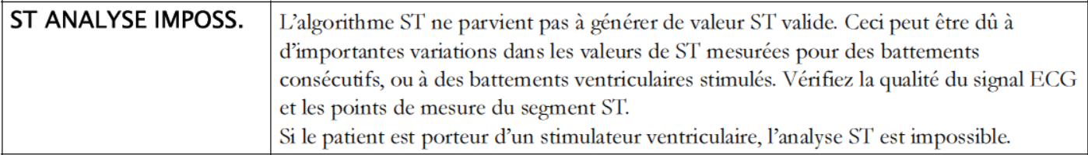
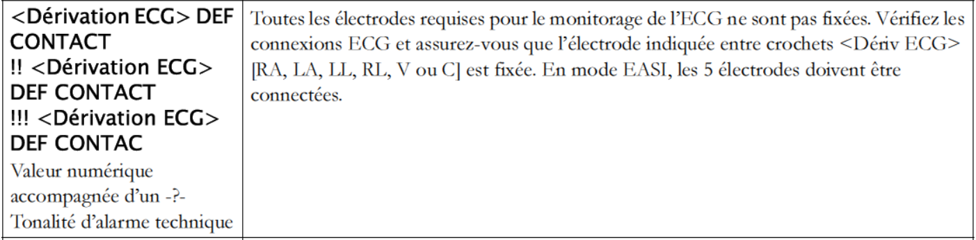

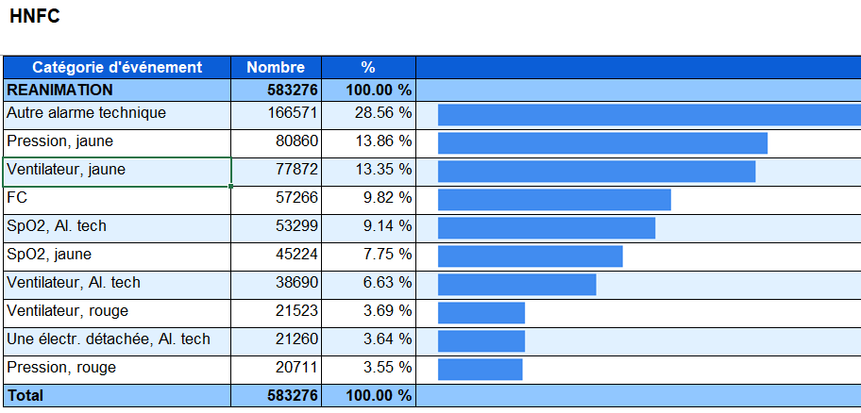

ALARMES LES PLUS FREQUEMMENT RENCONTREES
Formation sur les appareils de monitorage
Check list en début de prise de poste
Choisir des bonnes pastilles ecg
Ecriture de procédures standardisées

Slide 17
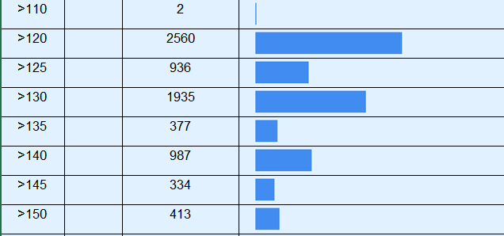
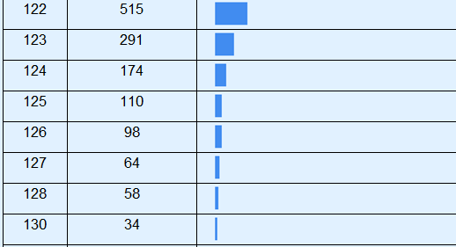
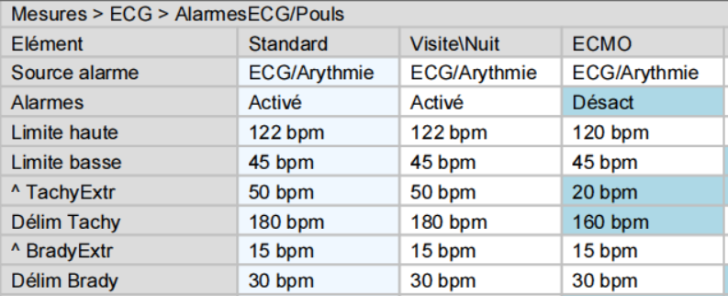
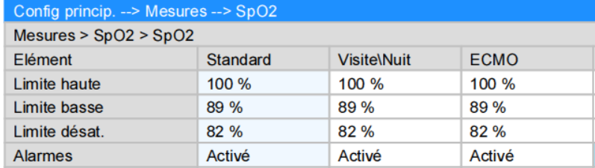
ReFLEXION SUR LA GESTION DES LIMITES D’ALARMES par defaut

Slide 18
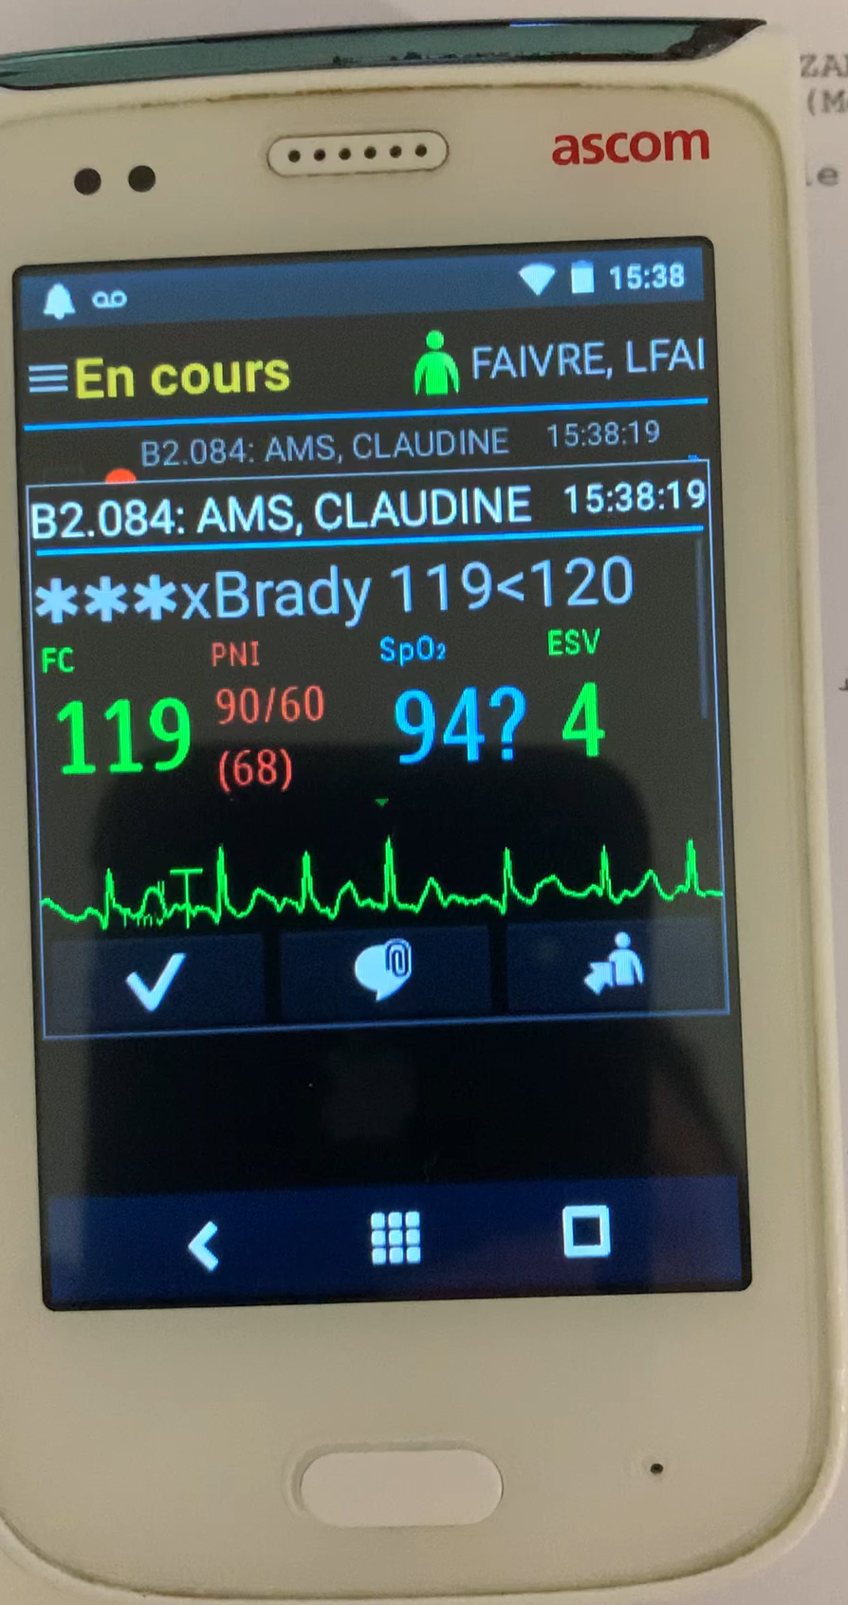
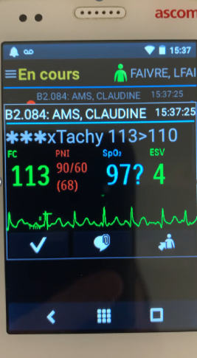
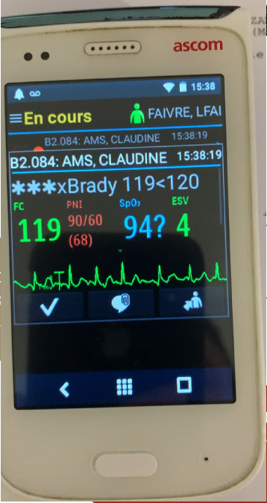
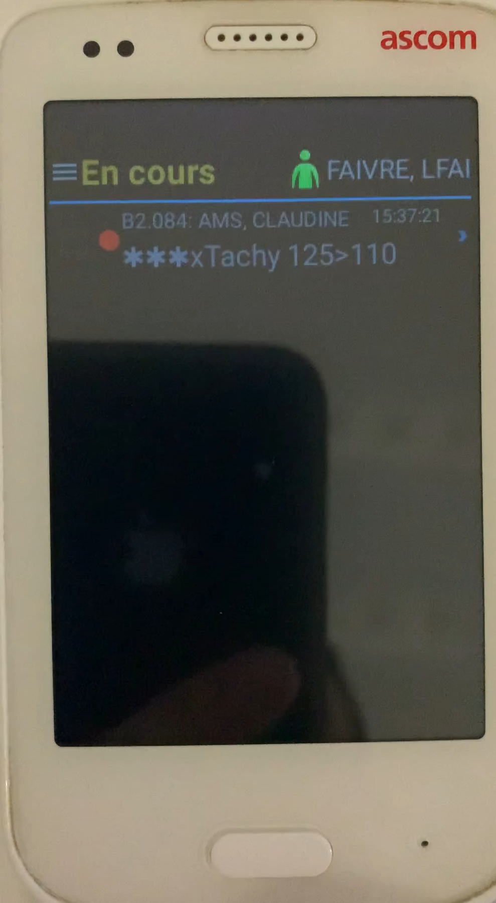
Comment REDUIRE « L’ALARM FATIGUE »????
Gestion des alarmes
Prioriser les alarmes rouges (vitales et DM)
Créer des profiles d’alarmes (visite, nuit, fin de vie …)
Formation à la personnalisation des alarmes
Choix judicieux des alarmes qui vont remonter dans l’application
Différentiation sonore des alarmes vitales : changer de canal
Diminution du volume des alarmes dans les chambres
Interchevets manuels

Slide 19
A COURT TERME, les avancées technologiques vont bouleverser nos méthodes de travail.
l’Intelligence artificielle
BIG DATA
Données croisées avec les DPI ultra puissants
les warning scores

Slide 20
Domaines d’application en Santé
L’IA est déjà implantée dans de nombreux domaines et promet une installation rapide dans de nouveaux secteurs à court terme.
Médecine prédictive
Médecine de précision
Aide à la décision
Prédiction d’une maladie et de son évolution
Recommandation et traitement personnalisé
Diagnostic et thérapeutique
Robots compagnons
Chirurgie assistée
Prévention
Personnes âgées, psychiatrie
Tous les domaines de chirurgie
Signaux faibles, pharmacovigilance

Slide 21
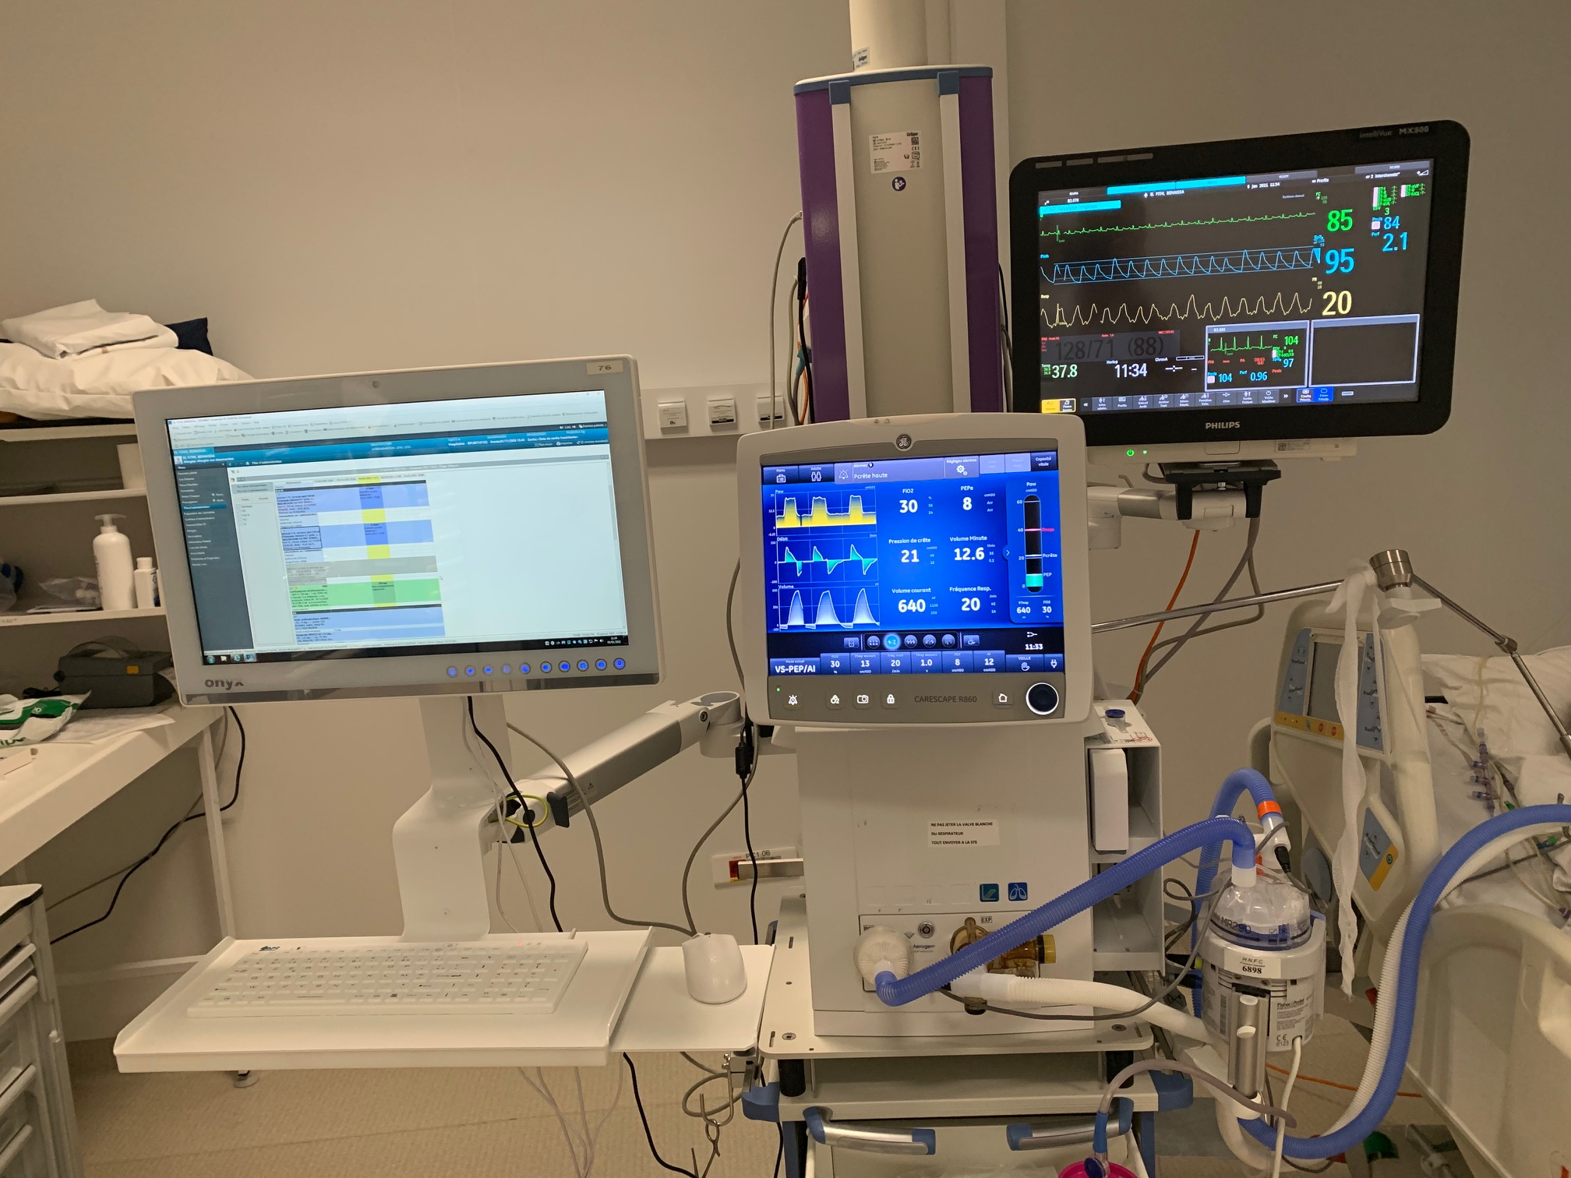
IA ou early warning scores (EWS) :
Exemple de Domaines d’application en Réanimation
Diagnostic
Orienter vers Diagnostic
Suggérer Examens
Alerter anomalies bio si couplage avec DPI
Prédire
informer les soignants lorsque des signes précoces de détérioration sont détectés
  sepsis
  hypoTension
Traiter
Sepsis remplissage/Nad
ATBthérapie
Optimisation VM
Indication, réglage EER

Slide 22


